Slide 1
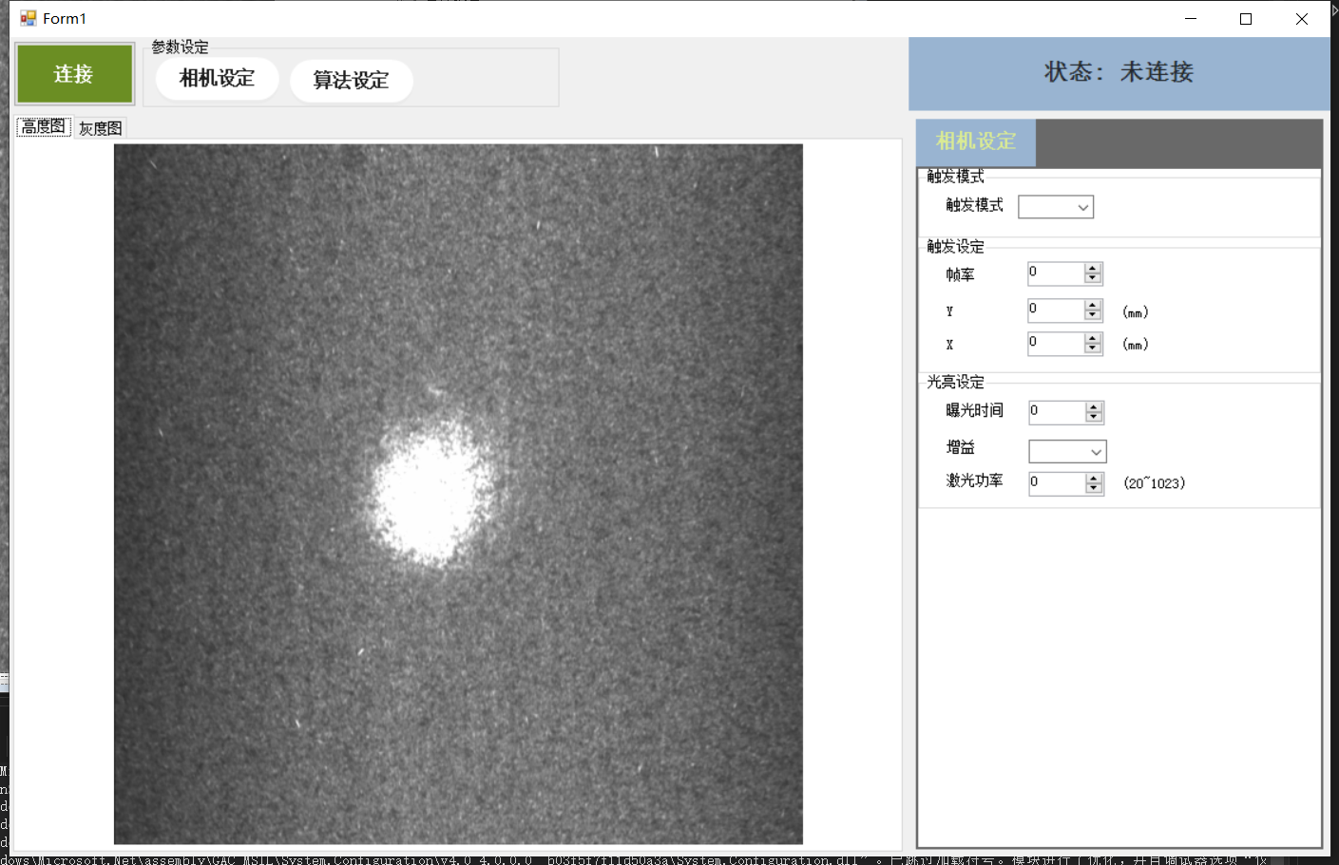
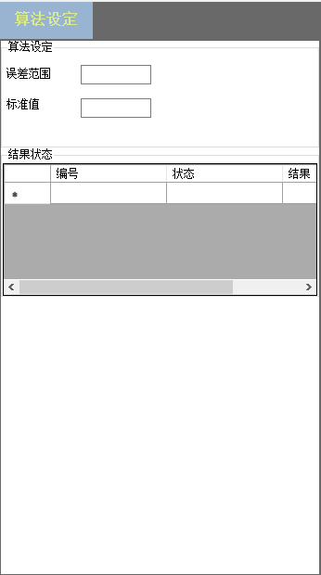
3D 软件UI
连接: 会连接目前连接的3D相机
相机设定: 会切换到相机设定的界面
算法设定:会切换到算法的一些设定界面
触发模式:可以选择内部触发和外部触发
触发设定:可以设定帧率等信息
光亮设定:可以设定曝光时间、增益和功率
算法设定:设定标准值和允许的误差范围
结果状态:会将深度信息的结果都列出来,
状态则表示是否成功
结果会展示测出的深度信息

